Slide 1
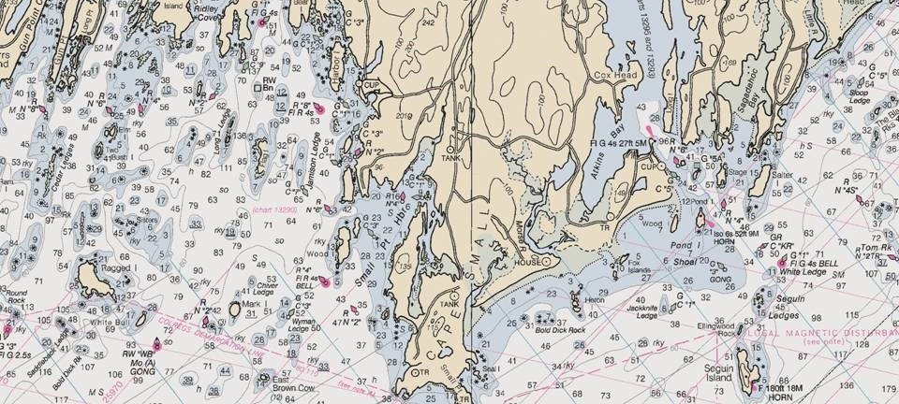
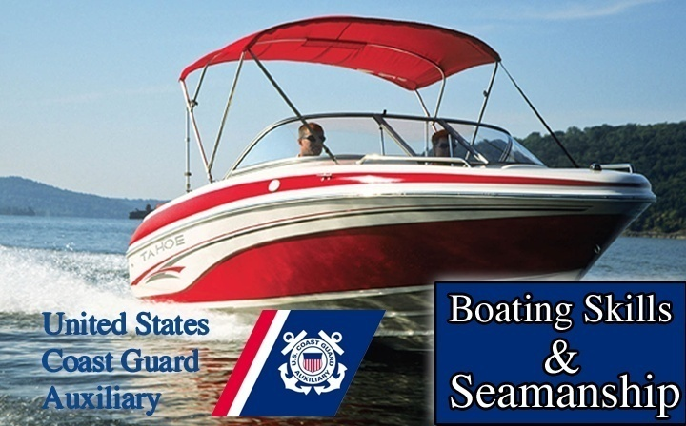
Chapter
6
Las Reglas de la Vía Marítima
1
Copyright 2014 - Coast Guard Auxiliary Association, Inc. 14th ed.
Notes:
1
1

Slide 2

Objectivos del Capítulo
Como aplican las Reglas de Navegación
Diferencias entre el Interior y las Reglas Internacionales
La Regla de Responsabilidad General
Evaluando Responsabilidad en Accidentes
Responsabilidad de ayudar a otros
2
Notes:
2

Slide 3
Objectivos del Capítulo (2)
Conducta Segura de su Embarcación
Las Señales Sonoras Apropiadas
Configuración Correcta de sus Luces
Operando con Visibilidad Restricta
¿Que significan las Luces y las Formas para Usted?
Señales Legales de Peligro
3
Notes:
3

Slide 4
Reglas de Navegación
Propósito – Evitar Colisiones
Aplican a - Todos
Dos sets – Interior e Internacional
Divididas por – Linea de Demarcación establecidas por el Commandante del USCG.
4
Notes:
4
4

Slide 5
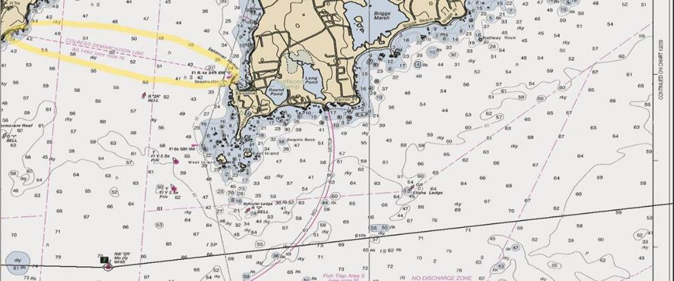
Dos Sets de Reglas
La Linea de Demarcación separa Reglas del Interior, de las Internacionales
Reprinted with permission from
The Weekend Navigator by Bob Sweet
5
Notes:
5

Slide 6
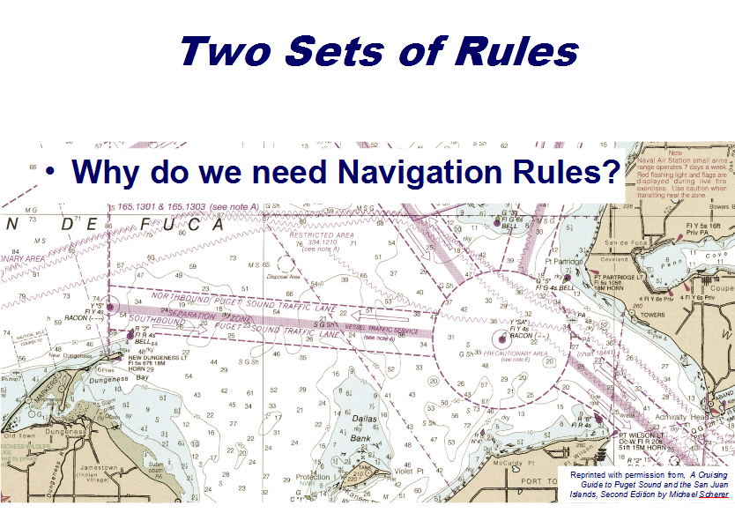
¿Porqué son necesarias dos sets de reglasɁ

Slide 7
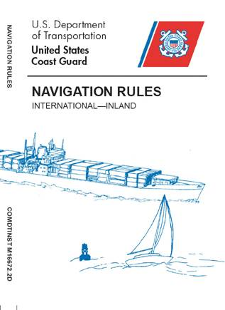
Dos Sets de Reglas
Las Reglas de Navegación Cubren:
  Internacional
  Interior
Leyes Estatales y Locales
  Aplican fuera de estas reglas
Nota: Use siempre los mismos estándares de sentido común
7
Notes:
7

Slide 8
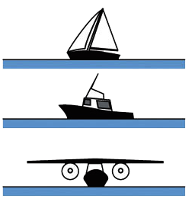
Definición de Embarcación
Un Buque es Cualquier tipo de Embarcación
Embarcación de Vela
Embarcación a Motor
  Hidroavión
8
Notes:
8

Slide 9
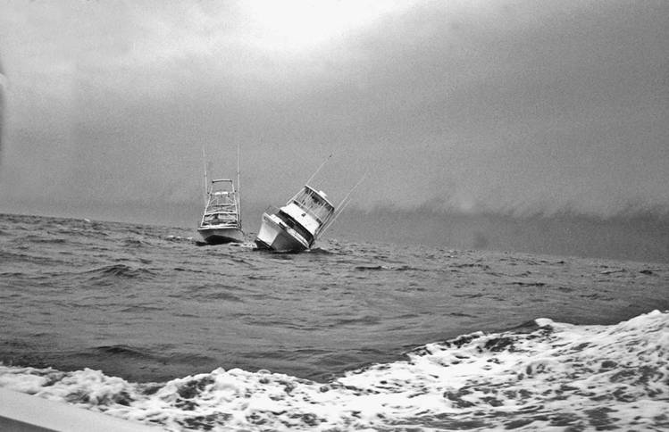
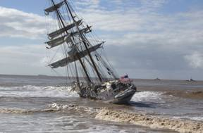
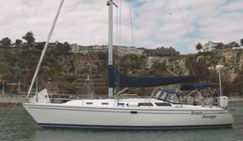
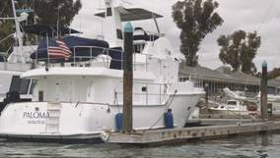
Definiciones
Moored (amarrado, atracado)
Underway (en travesía)
  Adrift/Drifting (a la deriva)
  Making way (navegando)
Anchored (anclado)
Towing (remolcando)
Fishing (pescando)
9
Reprinted with permission from Seaworthy: Essential Lessons From Boat U.S. 20 year case file of things Gone Wrong by Robert Adriance
Notes:
9

Slide 10
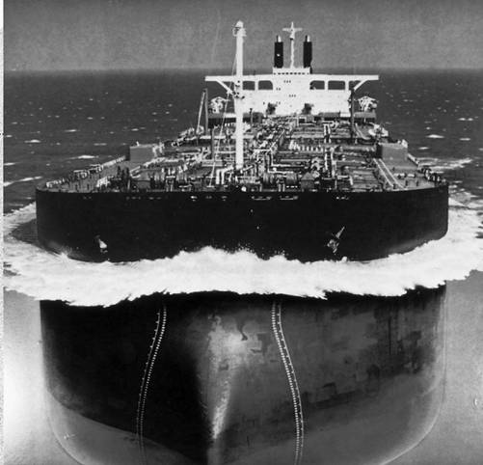
Embarcaciones Definidas
Embarcación de Pesca
Embarcación con restricción para maniobrar
Embarcación sin Mando (sin timonel)
(a la deriva)
Embarcación restringida por el calado
10
Reprinted with permission from Seaworthy: Essential Lessons From Boat U.S. 20 year case file of things Gone Wrong by Robert Adriance
Notes:
10
10

Slide 11
Reglas
Embarcación de Motor
  Cualquiera impulsada por maquinaria
Reglas Especiales
Embarcación de pesca
Habilidad para maniobrar restringida
No bajo mando
Restringida por el calado
11
Notes:
11
11

Slide 12
Regla General de Responsabilidad
Regla de Buena Marinería:
Regla de Prudencia General
  In caso de peligro inminente de una colisión, Usted debe usar su buena marineria, para tomar cualquier acción necesaria, para evitar una colisión, aún si viola una regla de navegación.
12
Notes:
12
12

Slide 13
Regla General de Responsabilidad
Considere todos los peligros a la navegación
Considere cualquier circumstancia
  Peligros Inmediatos
Tiene que mantener un vigilante apropiado
Proceda a una velocidad prudente
Utilice cambios de rumbo amplios, para que otros puedan anticipar sus intenciones
13
Notes:
13
13

Slide 14
Evaluando su Responsabilidad Legal
A veces todos comparten la responsabilidad por un accidente
Si Usted viola una regla, y sufre una colición, Usted podría ser parcialmente responsable sin importar lo que el otro capitán haga
Si está “bajo la influencia” Usted será parcialmente responsable sin importar la causa
14
Notes:
14

Slide 15
Su Responsabilidad
Usted es responsable por cualquier daño que su bote cause a otra embarcación o por lesiones sufridas por sus pasajeros o a otros
Usted es responsable por su estela
  Viaje a baja velocidad en cercanía a la orilla
  NOTA: En PR no puedes dejar estela (velocidad menor de 5 mph) a menos de 150 pies de la orilla (Ley 430).
Siempre mantenga un vigía
15
Notes:
15

Slide 16
Ley Federal
Requiere que Usted brinde asistencia a otra embarcación en peligro; si al realizar esto; usted, su embarcación, o su tripulación; no se pongan en peligro.
16
Notes:
16
16

Slide 17
La Cláusula del buén SAMARITANO
“Un Buen Samaritano, que brinda ayuda a otros en peligro, puede ser responsable de los daños o muerte causada por su incapacidad de brindar un cuido razonable. Los individuos deben usar su propio albedrío para tomar decisiones sobre qué ayuda brindar”
Hacer menos en vez de mas; es usualmente lo mas inteligente, especiamente si Usted no tiene entrenamiento especial, o conocimientos apropiados
17
Notes:
17
17

Slide 18
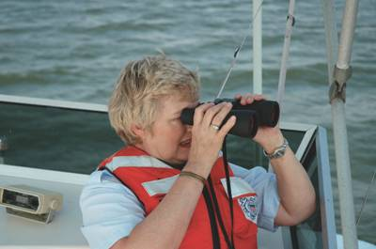
Consideraciones Generales
Tamaño de su embarcación
Manteniendo un vigía
Velocidad segura
Uso del radar
Mantengase a mas de 300 pies de distancia de una embarcación militar
18
Notes:
18
18

Slide 19
Consideraciones Generales
Embarcaciones Grandes vs. Pequeñas
  Brinde espacio a embarcaciones grandes
  Mantenga un vigía
    La causa Principal de las colisiones de botes, es una falla en mantener un vigía apropiado
    Asigne a alguien como vigía
    Mire y Escuche
19
Notes:
19

Slide 20
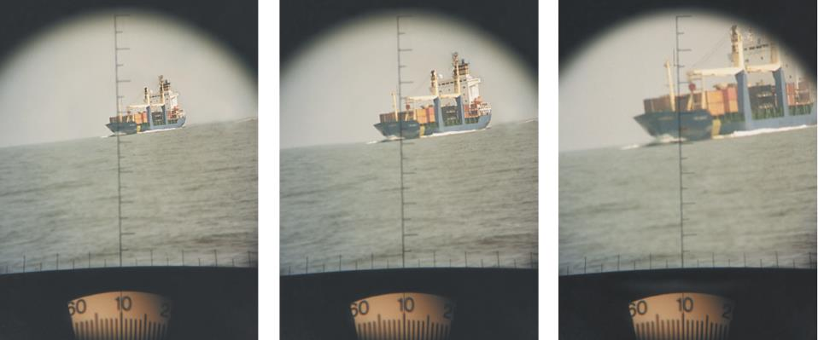
Rumbo Fijo
Un rumbo fijo + distacia reduciendose = curso de colisión
20
Notes:
20

Slide 21
Consideraciones Generales
  Velocidad segura
    Lo suficientemente lento como evitar una colisión o causar daño por la estela
  Radar
    Es como un par de ojos extras
    Incrementa su responsabilidad
    Debe usarse cuando pueda ayudar a evitar accidentes
21
Notes:
21

Slide 22
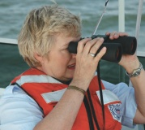
Pregunta a Estudiantes
Nombre los puntos claves de su responsabilidad.
Mantenga una velocidad segura
Mantenga un vigía apropiado
La regla de la buena
Marinería
1
2
3
22
Notes:
22
22

Slide 23
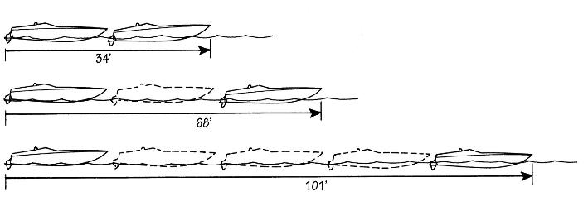
Tiempo de Reacción Según Velocidad
Si el tiempo de reacción es 1 segundo, distancia que el bote viaja antes de reaccionar
20 nudos
40 nudos
60 nudos
El bote viajará mas allá antes de reaccionar
23
Notes:
23
23

Slide 24
Stand-on vs Giveway
Bote que sigue su rumbo (Stand-on)
    Debe mantener su rumbo y velocidad
Bote que cede el paso (Giveway)
    Debe tomar pronta y substancial acción para evitar una colisión (choque)
24
Notes:
24

Slide 25
Operando en Canales Angostos
Mantengase a la derecha (estribor)
No impida el paso a embarcaciones que solo pueden navegar en el canal
No se cruce en el paso de otros botes
No ancle excepto en una emergencia
Aguas interiores (solamente):
  Embarcación que viaja con la corriente (rio abajo) es la que mantiene el rumbo (Stand- On)
25
Notes:
25
25

Slide 26
Separación del Tráfico (Reglas Internacionales)
En áreas congestionadas puede haber un Sistema de Tráfico en Una Sola Dirección
Entre o salga solo en el final. Entre a un ángulo pequeño
Evite cruzar el tráfico, y si es necesario solo en álgulo recto
No ancle en un Sistema de Separación de Tránsito a menos que sea una emergencia
26
Notes:
26
26

Slide 27
Servicios de Tráfico de Embarcaciones
El USCG mantiene un VTS (STE en español) en varios puertos de EU
Conozca de su localización y averigue si usa este sistema
Debe ser capaz de identificar las boyas que indican los carriles
Nunca viaje en la dirección equivocada ni ancle
27
Notes:
27

Slide 28
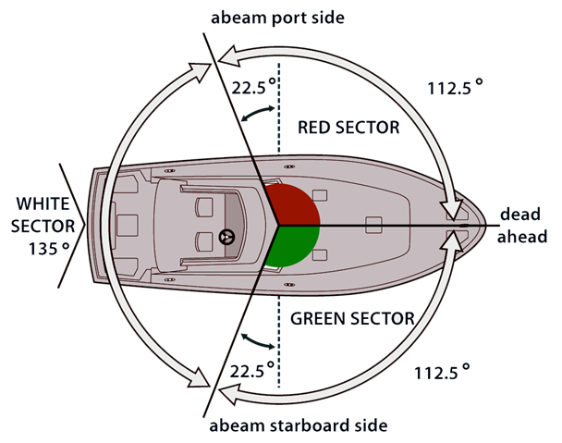
Zonas de “Stand-on” o de “Give Way”/Peligro
Danger Zone
28
Notes:
28
28

Slide 29
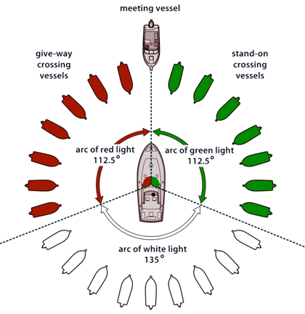
“Stand-On” o “Give Way”
¿Quien es “stand on” cuando veas loa siguiente:
  Luz roja /Verde a la vez?
  Luz blanca acercandose?
  Luz Roja?
29
Notes:
29
29

Slide 30
Situaciones para “Pasar”
Se encuentran
  De frente o cercano a este
  Babor a Babor es preferido
  Ninguno con derecho a paso
    UNA excepción – El derecho a paso le corresponde a embarcaciones que van rio abajo en un canal estrecho
30
Notes:
30
30

Slide 31
Situaciones para “Pasar”
Rebasando
  No vemos luces visibles
  Luz blanca de la proa
  Rebasando – continúe sobrepasando hasta que esté totalmente fuera del paso del otro bote
31
Notes:
31
31

Slide 32
Situaciones para “Pasar”
Crusandose
  Luz lateral es visible
  Right’s right – pase por la popa
32
Notes:
32
32

Slide 33
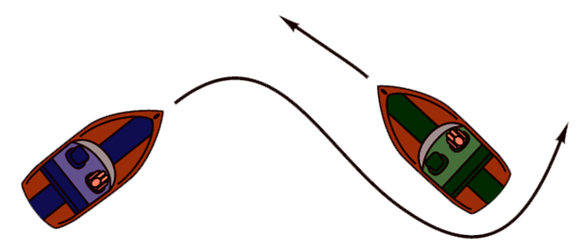
El Riesgo de una Colisión
En las reglas de aguas interiores significa que intento actuar
En las reglas Internacionales son la acción que tomarás
33
Reprinted with permission from Federal Requirements & Safety Tips for Recreational Boats, U.S. Coast Guard Office of Boating Safety
Notes:
33

Slide 34
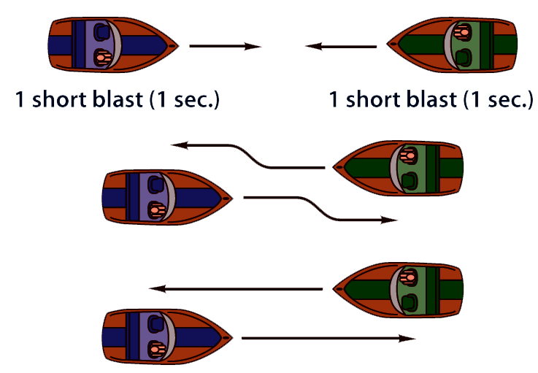

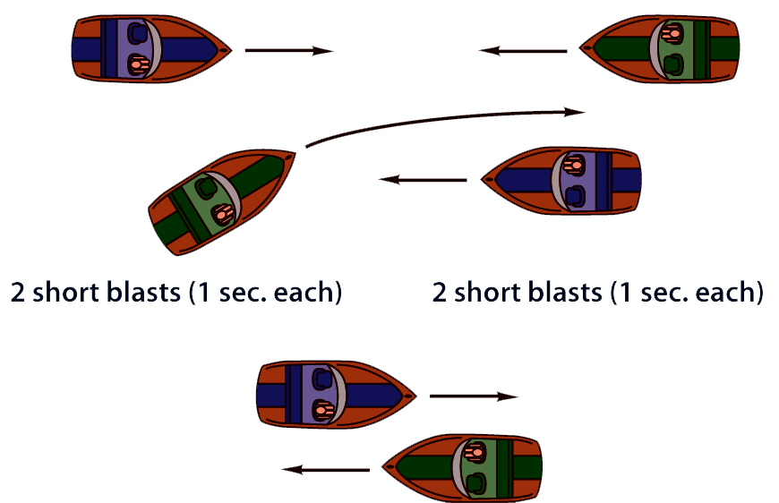
El Riesgo de una Colisión
Encontrandose de frente a frente
(PROA A PROA)
Generalmente virarás a estribor (derecha)
Pasarás mirandose babor a babor
34
Reprinted with permission from Federal Requirements & Safety Tips for Recreational Boats, U.S. Coast Guard Office of Boating Safety
Notes:
34

Slide 35
El Riesgo de una Colisión
Situaciones de cruce – Aguas interiores
Bote Giveway
(cederá)
Bote Stand-on
(Mantiene curso)
Giveway
Un toque corto 1 segundo
Stand-on
Un toque corto 1 segundo
35
Reprinted with permission from Federal Requirements & Safety Tips for Recreational Boats, U.S. Coast Guard Office of Boating Safety
Notes:
35

Slide 36
El Riesgo de una Colisión
Situaciones de cruce – Aguas Internacionales
  Existen dos alternativas
Stand-on
Vessel
Giveway
Vessel
Stand-on
Vessel
Giveway
Vessel
Bote Give way
Un toque corto 1 segundo
Stand-on no responde
No requiere ningun toque
36
Reprinted with permission from Federal Requirements & Safety Tips for Recreational Boats, U.S. Coast Guard Office of Boating Safety
Notes:
36

Slide 37
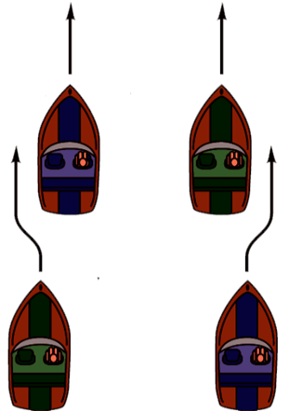
El Riesgo de una Colisión
Situación de sobrepasar
Oovertaking situations
Dos toques cortos
  Segun regla International el Stand-on (Sobrepasado) no tiene que responder
  5 toques cortos es la senal de peligro
37
Reprinted with permission from Federal Requirements & Safety Tips for Recreational Boats, U.S. Coast Guard Office of Boating Safety
Notes:
37

Slide 38



El Riesgo de una Colisión
Sobrepasando en canales angostos (Regla Internacional solo)
1 largos
1 corto
1 largo y 1 Corto
2 largos
1 corto
Same Response
Port/Starboard
Stand-On Vessel – Respueta obligatoria
Give-Way Vessel – Note: Tiene que indicar su intencion
1 largo
1 corto
1 largo y
1 corto
2 largos
2 cortos
38
Notes:
38
38

Slide 39

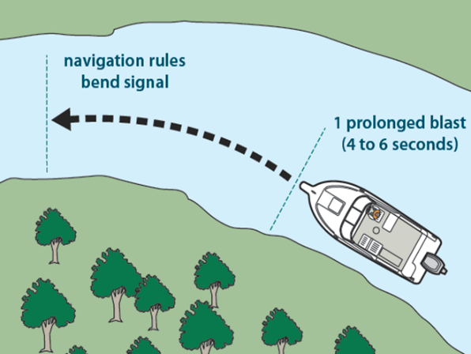

El Riesgo de una Colisión
  International and e Interior misma Regla
  1 largo
  Contesta 1 largo
ANSWER
39
Notes:
39

Slide 40
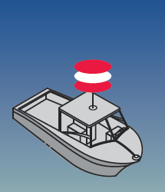
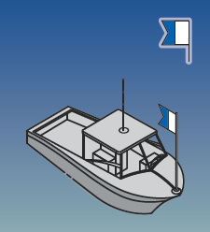

Operaciones de buzos
De Noche Luz
Bandera Codigo Alpha
Bandera Buzo abajo
40
Notes:
40

Slide 41
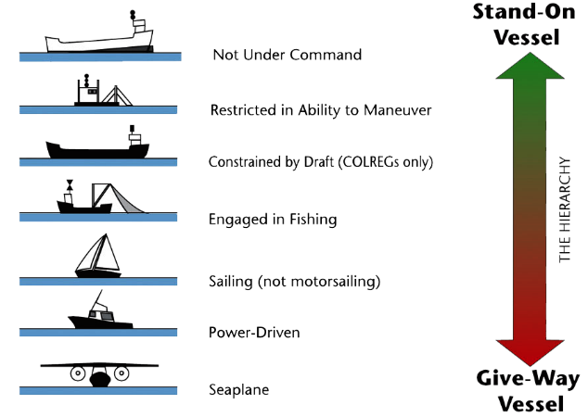
Reglas para Embarcaciones Especiales
Mantiene su rumbo
Cede el paso
41
Reprinted with permission from Rules of the Road and Running Light Patterns: A Captain’s Quic Guide by Charlie Wing
Notes:
41
41

Slide 42
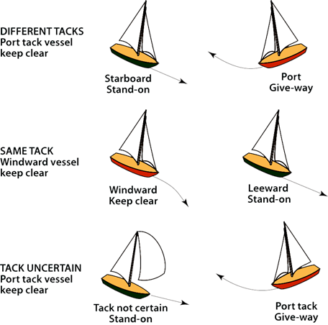
Reglas para Embarcaciones Especiales
Bote de vela es “give way” si
  Tiene viento de babor
  A barlovento de otra
  POW - “Port, Overtaking, Windward”
  (barlovento = de donde viene el viento)
42
Reprinted with permission from Rules of the Road and Running Light Patterns: A Captain’s Quic Guide by Charlie Wing
Notes:
42
42

Slide 43
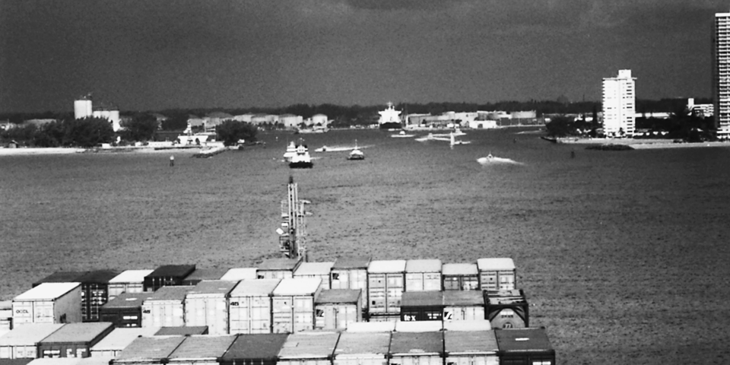
Conducta en un Canal estrecho
Si estas navegando en aguas desconocidas, debes obtener información local
Embarcaciones de mucho calado tienen prioridad
Reprinted with permission from Seaworthy: Essential Lessons From Boat U.S. 20 year case file of things Gone Wrong by Robert Adriance
43
Notes:
43

Slide 44
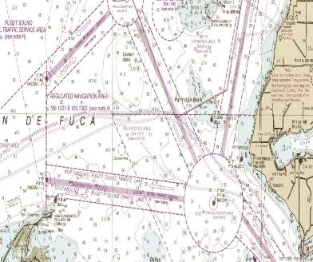
Sistemas de separación de tráfico
Reglas internacionales
  Use TSS de Separación de tráfico
  (TSS = Traffic Sepration Scheme)
    Carriles de una sola vía
    Cruse solo a 90 grados flujo del tráfico
    Vessel Traffic Services VTS
  Coast Guard los mantiene en algunos puertos
  Si el TSS aplica use el metodo TSS
  Debes poder reconocer las boyas de Carriles
  Nunca viajes contra el Tránsito
  NO Ancles en un TSS
44
Reprinted with permission from, A Cruising Guide to Puget Sound and the San Juan Islands, Second Edition by Michael Scherer
Notes:
44

Slide 45
¿ PREGUNTA ?
¿Cuales son los tres sectores de un bote?
45
Notes:
45

Slide 46
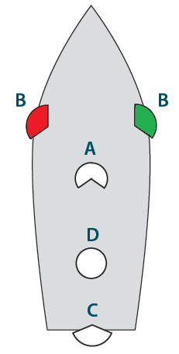
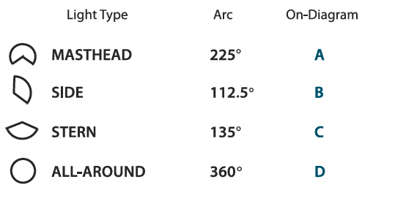
Luces y su forma
46
Notes:
46

Slide 47
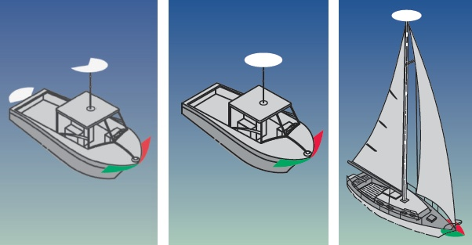
Luces en Botes de Motor
47
Notes:
47
47

Slide 48
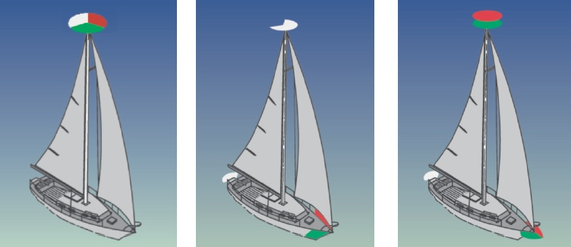
Luces en botes de Vela
Configuración alterna menos de 20 Metros (65.7 pies)
Ambos Vela y Motor menos de 20 Metros (65.7 pies)
Configuración opcional a 360 grados
48
Notes:
48
48

Slide 49
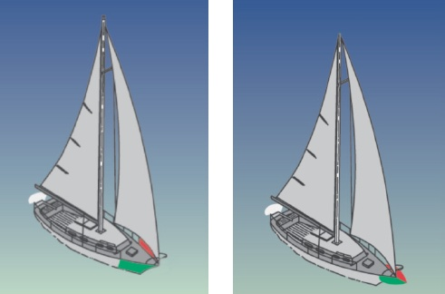
Luces en Botes de vela
Underway with separate side lights
Underway with
combined side lights
49
Notes:
49
49

Slide 50
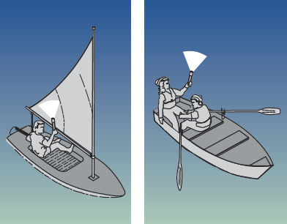
Luces de botes pequeños
Menos de 7 M (23 ft)
Remos
50
Notes:
50
50

Slide 51
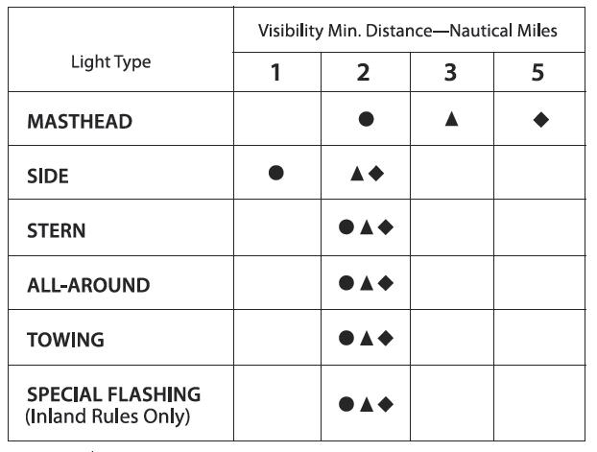

Distancia de Visibilidad de las Luces
< 12 M
12 M to 20 M
39 ft 65 ft
20 M to 50 M
51
Notes:
51

Slide 52
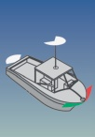
Actividad Estudiantil
Enumere las luces de Navegación requeridas
Side Lights (Laterales)
Masthead Light (Mastil)
Stern Light (Popa)
1
2
3
52
Notes:
52
52

Slide 53
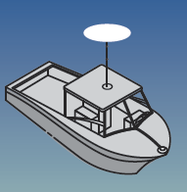
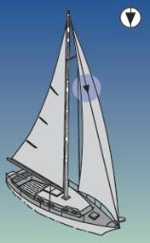
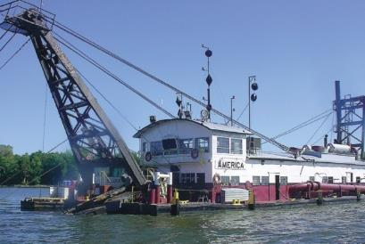
Luces y formas especiales
Ciertos botes usan señales especiales de dia o de noche Ej.:
Embarcación de pesca
Bote de calado hondo
Remolcadores
Bote anclados
Botes con vela y motor
53
Notes:
53

Slide 54
Formas usadas de día
anclada
No bajo mando
Bajo vela y motor
De Pesca
54
Notes:
54

Slide 55
Luces y Formas para Botes Anclados
Menor de 50 metros (164 ft)
  Lus blanca 360 grados al frente
  De Dia - Bola
50 metros o mas
  Una luz blanca 360 grados cerca de la popa mas baja que la frontal
Las 24 horas puede tener luces de cubierta
100 metros o mas tiene que tener luces de cubierta
55
Notes:
55
55

Slide 56
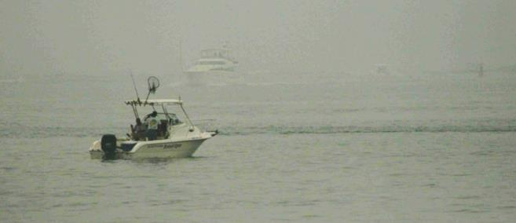
Actividad estudiantil
¿Cuando se usan los toques de sonido?
Overtaking (Sobrepasando)
Leaving (Soltando amarras)
En visivilidad restricta (niebla)
1
2
3
56
Notes:
56
56

Slide 57
Visibilidad Reducida
Luces de navagación tienen que estar encendidas
Cuando no estás a la vista de otras embarcaciones
Motores deben estar listos
Ninguna embarcación es la Stand-On
Use una velocidad segura
Tome acción evasiva si detecta otro bote en su radar
El radar NO ES un substituto apropiado para el vigía
Señales sonoras son las mismas para internacional y para aguas interiores
57
Notes:
57

Slide 58
Visibilidad Reducida
Sonidos navegando
  Con motor – 1 largo cada 2 mins.
  Con motor a la deriva – 2 largos cada 2 mins.
  Con motor bajo circumstancias especiales:
1 largo y dos cortos cada 2 mins.
    Bote de vela
    Bote de pesca
    No bajo mando
    Maniobrabilidad restringida
    Remolcando o empujando
58
Notes:
58

Slide 59
Visibilidad Reducida
Sonidos cuando no está navegando
  Anclados en aguas abiertas
    <12 M un sonido cada 2 mins.
    >12 M Campanazo rápido de 5 segundos cada minuto.
    >100 M Ring Bell and Sound Gong every 5 seconds
  Anclado – Pito corto, 1 largo, uno prologado, 1 corto cada minuto.
  Embarcación Encallada – igual que si ancla en aguas abiertas y
    en adición dar 3 campanazos separados y distintivos antes y despues
  Anclajes Especiales - < 20 metros no hacer señales de sonido
59
Notes:
59

Slide 60

Señal de Emergencia
Mayday en la radio, señal Morse de SOS
Disparos, corneta de niebla continua.
Cuadrado negro y bola anaranjada en fondo anaranjado, Banderines de N y C, flamas en la embarcacion, bengala de paracaídas, bengalas de estrellas rojas.
Señales de humo, elevar las manos estrechadas, alarma de redioteléfono, señal del EPIRB
Copyright 2007 - Coast Guard Auxiliary Association, Inc.
60
Notes:
60
60

Slide 61
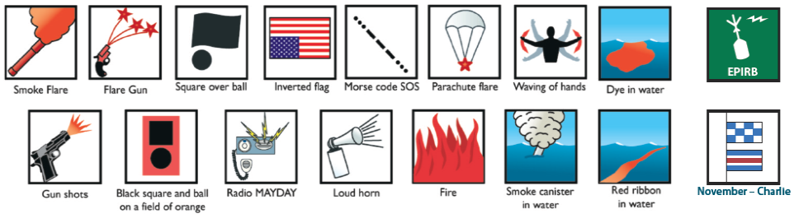
Señales de Emergencia
61
Notes:
61

Slide 62
Actividad Estudiantil
Mencione tres tipos de señales de emergencia.
62
Notes:
62
62

Slide 63
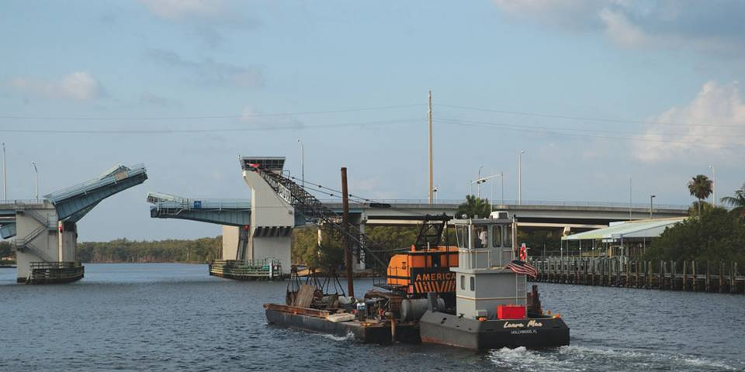
Puentes Levadizos
63
Notes:
63

Slide 64
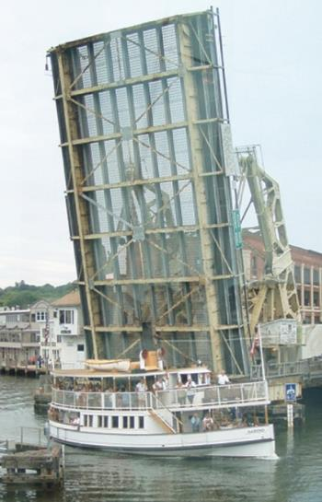
Puentes Levadizos
La mayoría está normalmente cerrado
Algunos abren a horas predeterminadas
Algunos requieren notificación anticipada
Su marina local o el USCG tiene la información
Señales solicitando paso por sonido o radioteléfono marino.
64
Notes:
64

Slide 65
Responsibilidad con el Ambiente
Use velocidad baja cerca de la orilla
Mantenga una distancia segura de ciertos sitios considerados en riesgo de sabotaje
Instalaciones Militares
Plantas Generatrices
Represas y Puentes
Puertos Comerciales
Llame al 911
Coast Guard Canal 16
65
Notes:
65

Slide 66
Penalidades
Usted puede ser multado por no obedecer la Reglas
Penalidades civiles hasta de $5,000.00
La negligencia, si envuelve pérdida de extremidades o vida con multas hasta de $1,000.00
Accidentes en aguas internacionales mayores de $25,000.00 TIENEN que ser informados al Coast Guard
Accidentes en aguas interiores TIENEN que ser reportados a su agencia local (Policia, DNR)
La pérdida o desaparición de una persona TIENE que ser reportada
66
Notes:
66

Slide 67
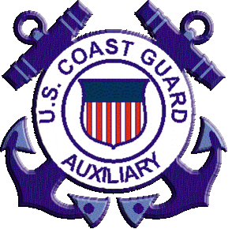
GRACIAS
Illustrations provided by McGraw Hill Education
The
67
Notes:
67

